Slide 1
Краевой Ресурсный консультационный центр для родителей детей, дошкольного возраста.
Государственное казенное дошкольное образовательное учреждение «Детский сад №31 «Сказка»

Slide 2
Актуальность
отсутствие целенаправленного обучения родителей способам применения различных видов игровых средств и оборудования, организации на их основе развивающих игр, а также методам игрового взаимодействия с детьми.
освещение вопросов сотрудничества педагогов образовательных учреждений г. Невинномысска и родителей, с целью повышения эффективности образовательной деятельности
компетентности специалистов по проблемам сопровождения родителей, имеющих ребенка инвалида и детей с ОВЗ
в связи с увеличением количества детей с ОВЗ и детей инвалидов посещающих образовательные учреждения.
Потребность в получении психолого-педагогической помощи детям, не посещающим ДОУ , для обеспечения равных стартовых возможностей при поступлении в школу;
проведение профилактики различных отклонений в физическом, психическом и социальном развитии детей дошкольного возраста, не посещающим ДОУ;
не достаточная информированность родителей по вопросам воспитания и развития детей;

Slide 3
Целью создания Ресурсного консультативного центра является:
Повышение уровня компетентности родителей (законных представителей) в вопросах образования и воспитания, в том числе для раннего развития детей в возрасте до трех лет путем предоставления услуг психолого-педагогической, методической и консультативной помощи родителям.
Сопровождение специалистов по вопросам взаимодействия с родителями детей инвалидов и детей с ОВЗ.

Slide 4
Задачи:
Оказание консультативной помощи родителям (законным представителям) по вопросам воспитания и развития детей дошкольного возраста.
Развитие психолого – педагогической компетентности (психологической культуры) родителей (законных представителей).
Разработка информационно-методических материалов, осуществление методического сопровождения специалистов образовательных учреждений по работе с родителями (законными представителями).
Поддержка профессиональной деятельности специалистов образовательных организаций, проведение обучающих семинаров.
Развитие социальной активности семей, воспитывающих детей.

Slide 5
Темы всеобуча для родителей:
Дошкольный возраст. Психологические особенности детей дошкольного возраста.
Младенческий возраст.
Практическая психология младенчества
Приемы профилактики и коррекции проблемного поведения детей, или как исправить поведение не применяя наказание
Стеснительные, тревожные, замкнутые дети
Ранний возраст. Психология раннего возраста
«Родительский
квартал»
Девиантное поведение детей дошкольного возраста

Slide 6
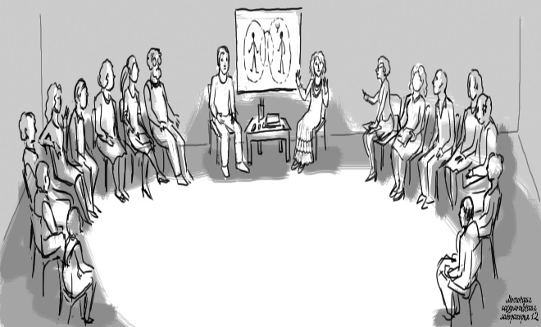
Формы работы с родителями и специалистами
индивидуальная
групповая

Slide 7
В Ресурсном центре оказывают консультативную и методическую помощь родителям следующие специалисты:
педагог-психолог (оказывают информационную и консультативную поддержку в решении психологических развития, возникающих в различных жизненных);
воспитатель (оказывают информационную и консультативную поддержку по вопросам воспитания и обучения, методическая работа) ;
учитель-логопед (проводит консультации по речевому развитию детей);
медицинский работник (проводит консультации по физическому развитию детей);
учитель-дефектолог (оказывают информационную и консультативную поддержку родителям детей, имеющих отклонения в развитии);
музыкальные руководители (оказывают информационную и консультативную поддержку родителям детей, по вопросом художественно-эстетического развития детей).

Slide 8
Режим работы Ресурсного центра ГКДОУ «ДС №31 «Сказка»
.
Понедельник-пятница с 9.00 до 17.00
Предварительная запись на консультацию
по телефону: 8(86554)7-05-31
Если у Вас нет возможности посетить наш консультационный центр, то можете задать интересующие Вас вопросы по телефону: 8(86554)7-05-31/7-40-05 и специалисты предоставят информацию на сайте детского сада.

Slide 9
Ресурсный центр на базе нашего ДОУ только начал работать с сентября 2019 года, мы будем рады оказать помощь консультативную, методическую, психолого-педагогическую помощь по вопросам воспитания и развития родителям детей дошкольного возраста в том числе детей от 0 до 3 лет, а так же консультативную помощь педагогическим работникам по вопросам работы с родительской общественностью.

Slide 10
Ждем вас по адресу: Ставропольский край, г. Невинномысск, ул. Гагарина 23-а, ГКДОУ «ДС №31 «Сказка»

